Slide 1
Datentypen

Slide 2
Built-In Datentypen
Groovy unterstützt alle eingebauten Datentypen von Java und hat zusätzlich eigene Datentypen und erweiterte Funktionen
primitive Datentypen
  Logisch – boolean
  Ganzzahl – byte, short, int, long
  Fliesskommazahlen – float, double
  Zeichen – char
komplexe Datentypen u.a.
  BigInteger
  BigDecimal

Slide 3
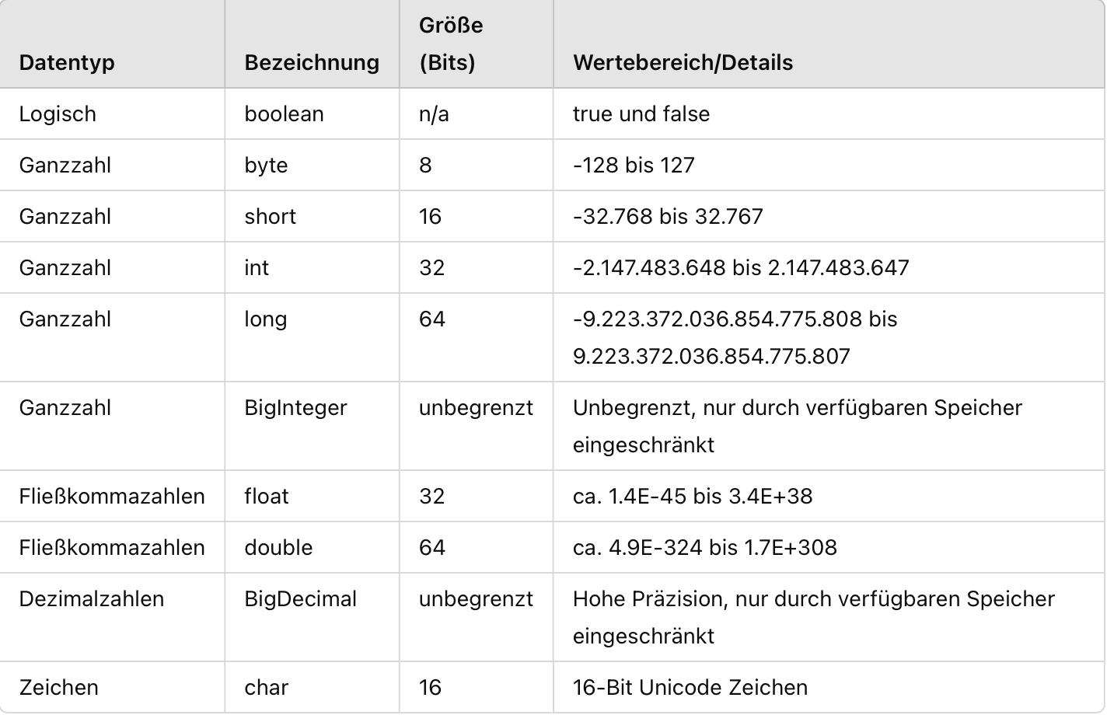

Slide 4
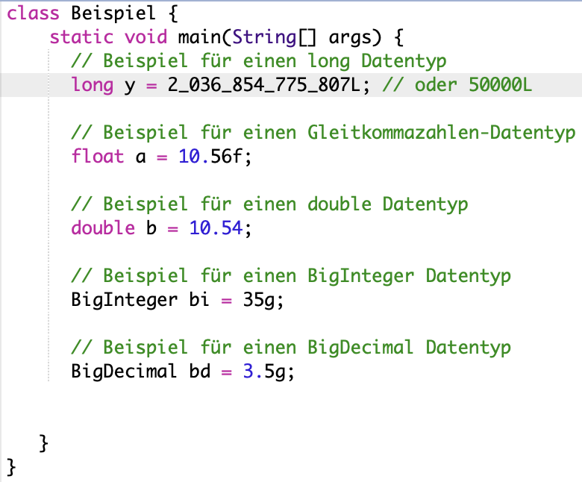

Slide 5
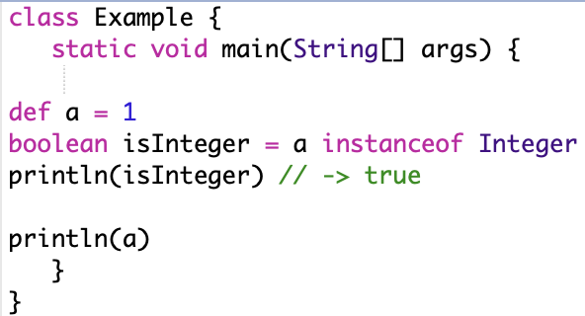

Slide 6
Komplexe Datentypen - Strings

Slide 7
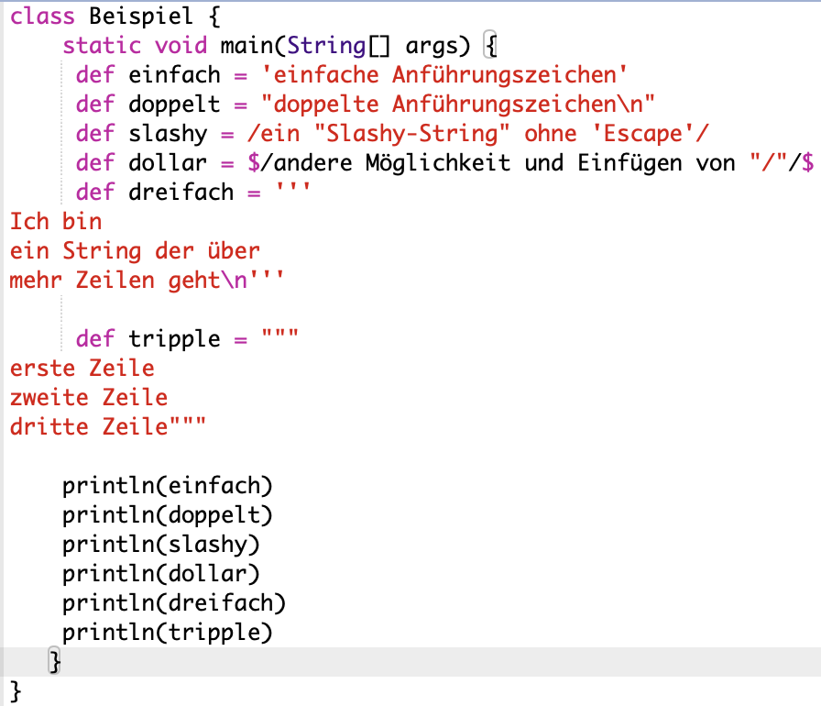
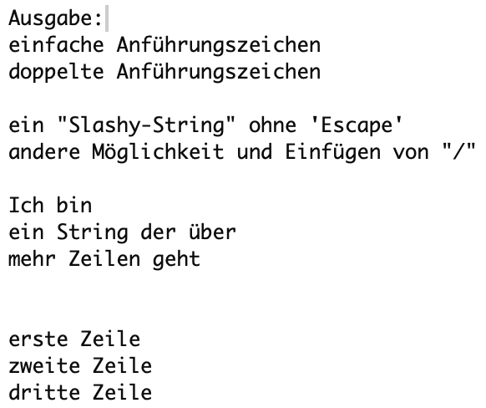

Slide 8
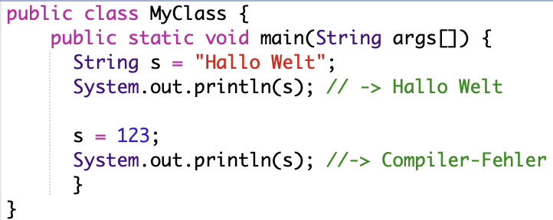
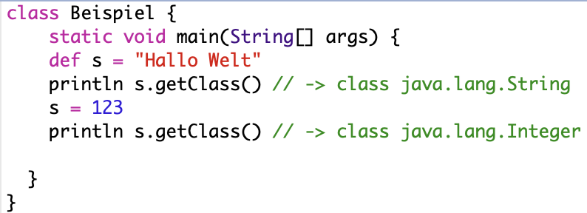
statische vs. dynamische Typen
Java = statisch typisiert
Groovy = dynamisch typisiert

Slide 9
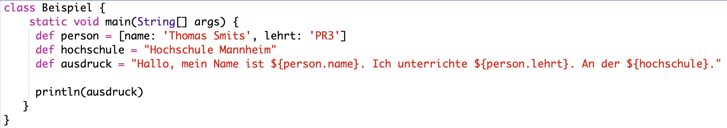
GString

Slide 10
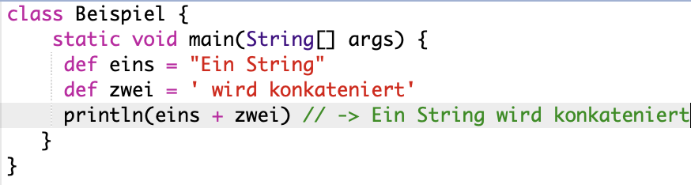
String Konkatenation
jeder String kann mit "+" konkateniert werden

Slide 11
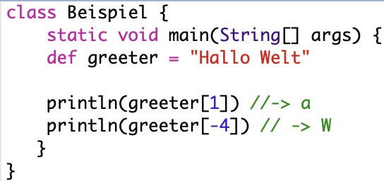
String Index
mit positiven & negativen Indizes auf Zeichen eines Strings zugreifen

